Slide 1
다음 사이트에서 강의자료를 다운받아 주세요!
https://url.kr/heir9o
다음 양식을 작성해 주세요!
1. 온라인 출석부
1

Slide 2
EAI: AI 얼리어답터를 위한 인공지능 원리 이해
02
딥러닝 기초 2

Slide 3
01
컴퓨터 비전
02
자연어 처리
03
음성 인식
04
멀티모달
05
강화학습
06
실습

Slide 4
컴퓨터 비전

Slide 5

컴퓨터 비전 (Computer Vision, CV)
인간의 시각에 해당하는 기능을 컴퓨터와 같은 기계로 모사할 수 있도록 연구하고 이를 구현하는 인공지능의 주요 분야 중 하나
5

Slide 6
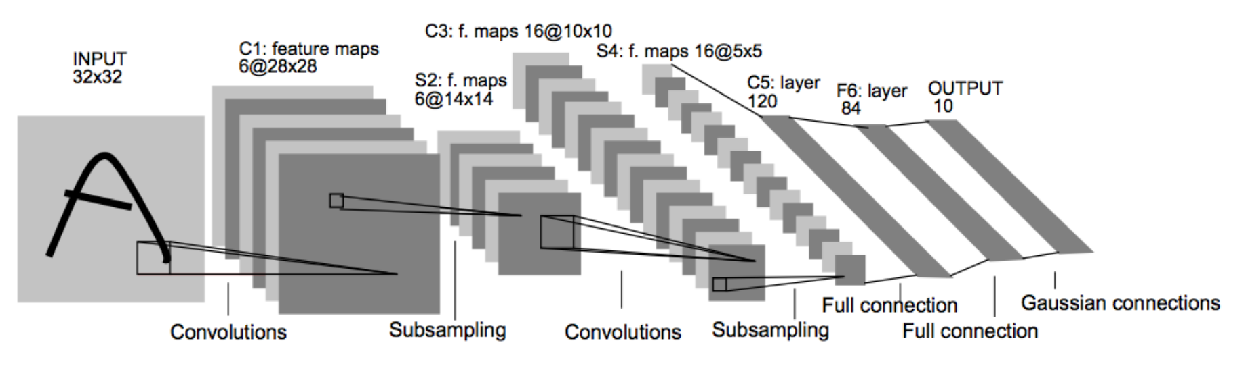
CNN (Convolutional Neural Network, 합성곱 신경망)
6
얀 르쿤
Yann LeCun,
1960.7.8~
NYU 교수
1998년, CNN을 처음으로 제시한 LeNet

Slide 7
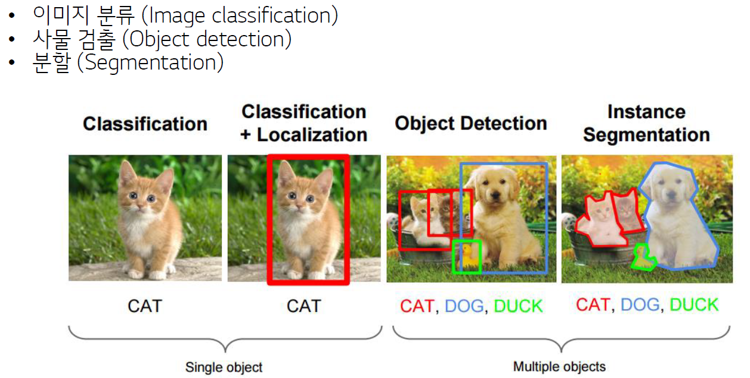
CNN (Convolutional Neural Network, 합성곱 신경망)
Cat: 0.95
Dog: 0.05
7

Slide 8

Convolution 실제 연산
<Filter>
1 | 0 | 1
0 | 1 | 0
1 | 0 | 1
8

Slide 9
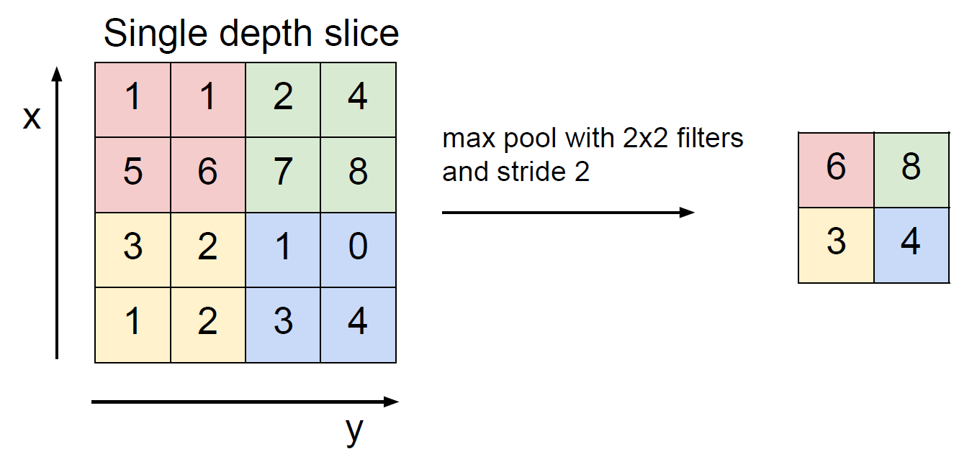
풀링 (Pooling)
Feature map에서 특정 값을 뽑아내는 작업. 의미 있는 feature를 살리며 map의 크기는 줄임
9

Slide 10
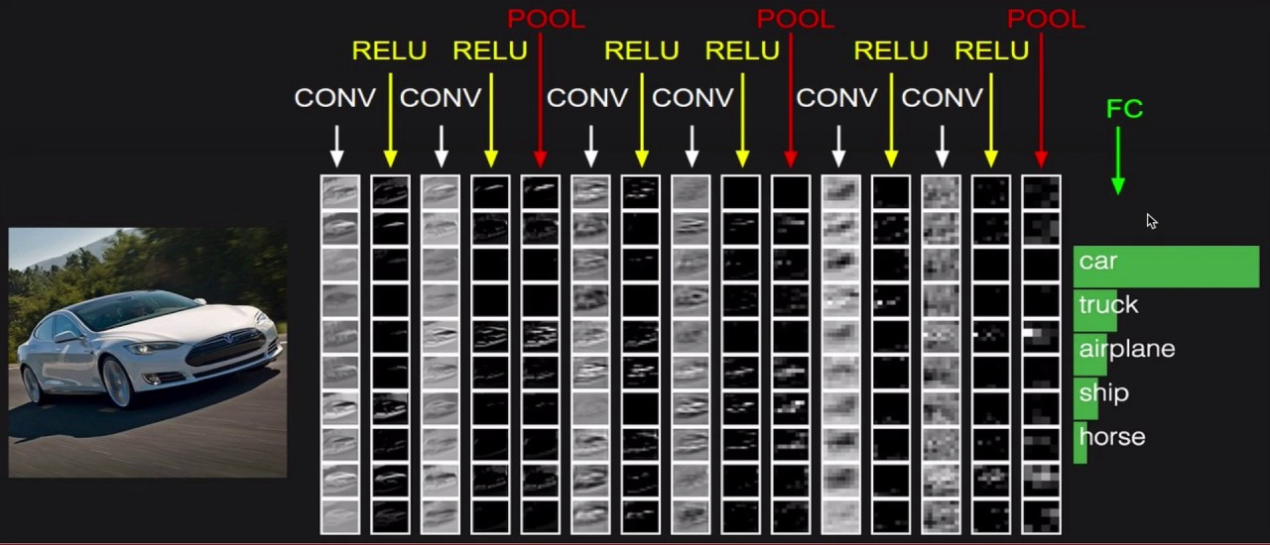
CNN의 과정
10

Slide 11
컴퓨터 비전 (Computer Vision)
- 이미지 분류 (Image classification)
- 사물 검출 (Object detection)
- 분할 (Segmentation)
[출처: Stanford CS231n 2017 winter lecture]

Slide 12
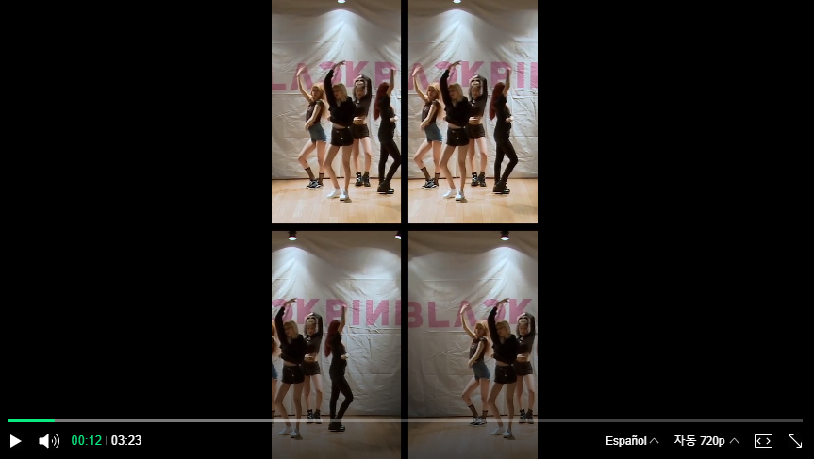
컴퓨터 비전 (Computer Vision)
[네이버 - 오토캠]

Slide 13
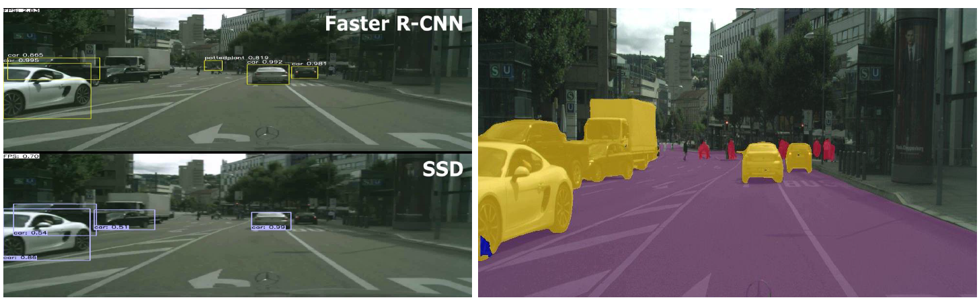
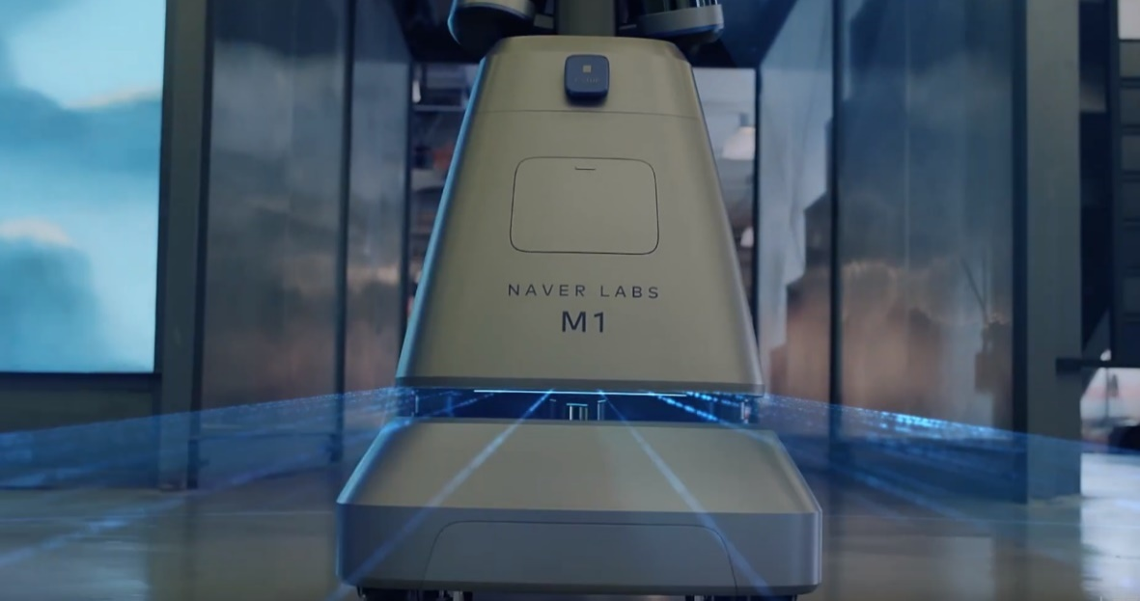
컴퓨터 비전 (Computer Vision)
- 자율 주행 자동차에 Computer Vision 기술 활용
- Naver Labs 실내 자율 주행 봇 M1

Slide 14
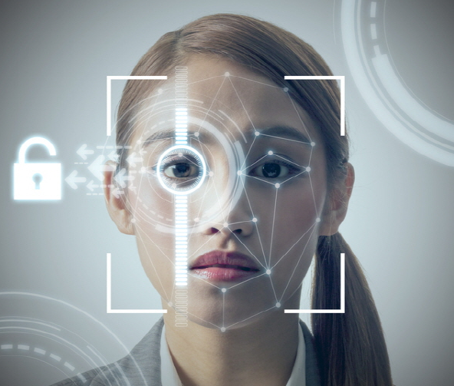
컴퓨터 비전 (Computer Vision)
- 생체 인증에 Computer Vision 기술 활용

Slide 15
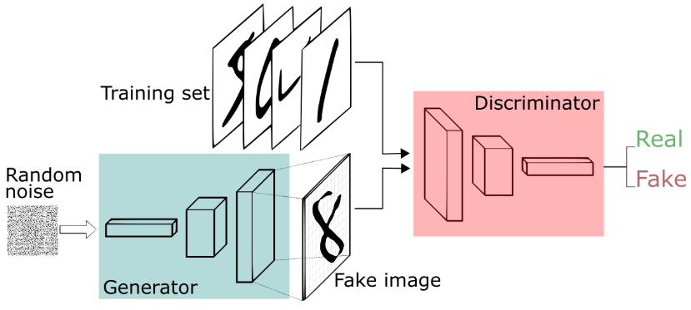
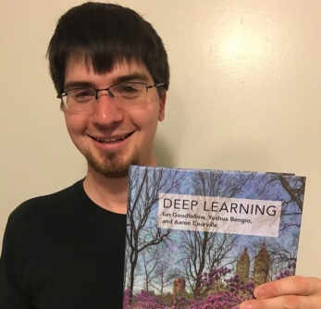
적대적 생성 신경망 (Generative Adversarial Network, GAN)
- 이안 굿펠로우 (Ian Goodfellow), 2014
- 새로운 데이터를 생성하는 생성자 (generator)와
이 데이터를 평가하는 구별자 (discriminator)가 서로 대립하며
각각의 성능을 높이는 목적을 달성
15

Slide 16
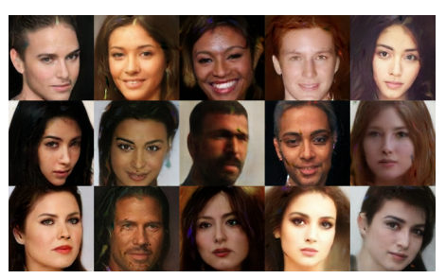
적대적 생성 신경망 (Generative Adversarial Network, GAN)
- 가짜 얼굴 생성

Slide 17
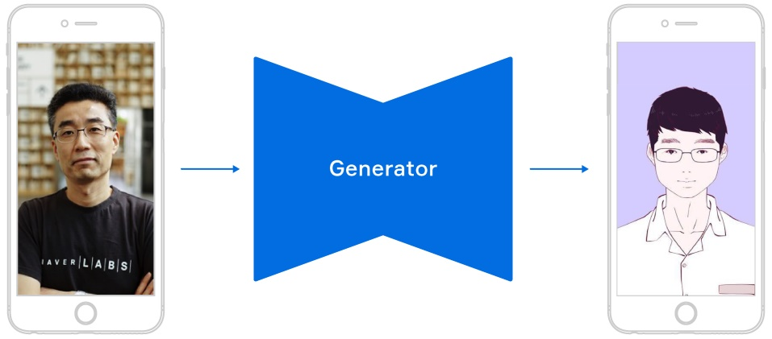
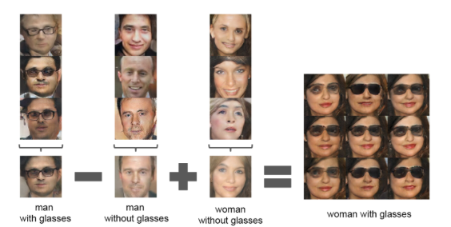
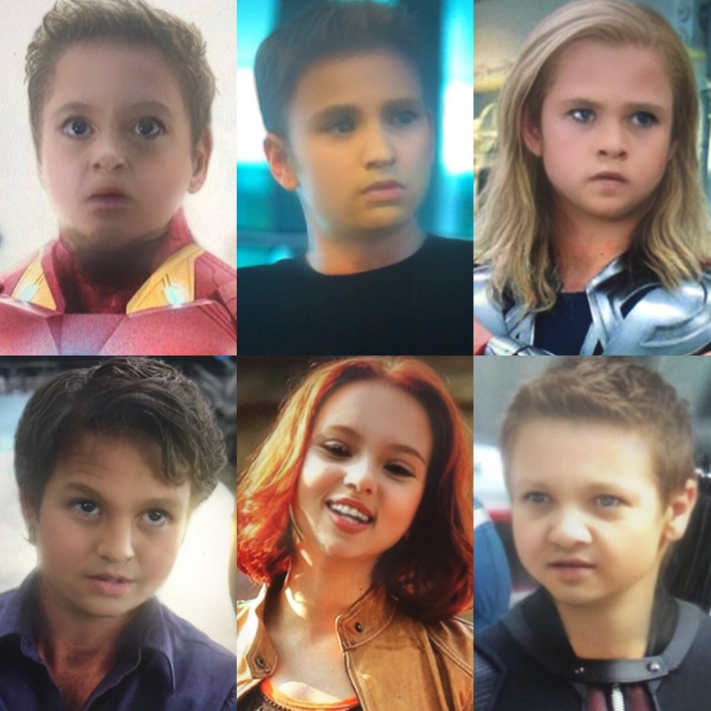
적대적 생성 신경망 (Generative Adversarial Network, GAN)
- 각종 이미지 변환에 활용
웹툰 스타일 변환
원하는 조건의 얼굴 만들기
성별 반전

Slide 18
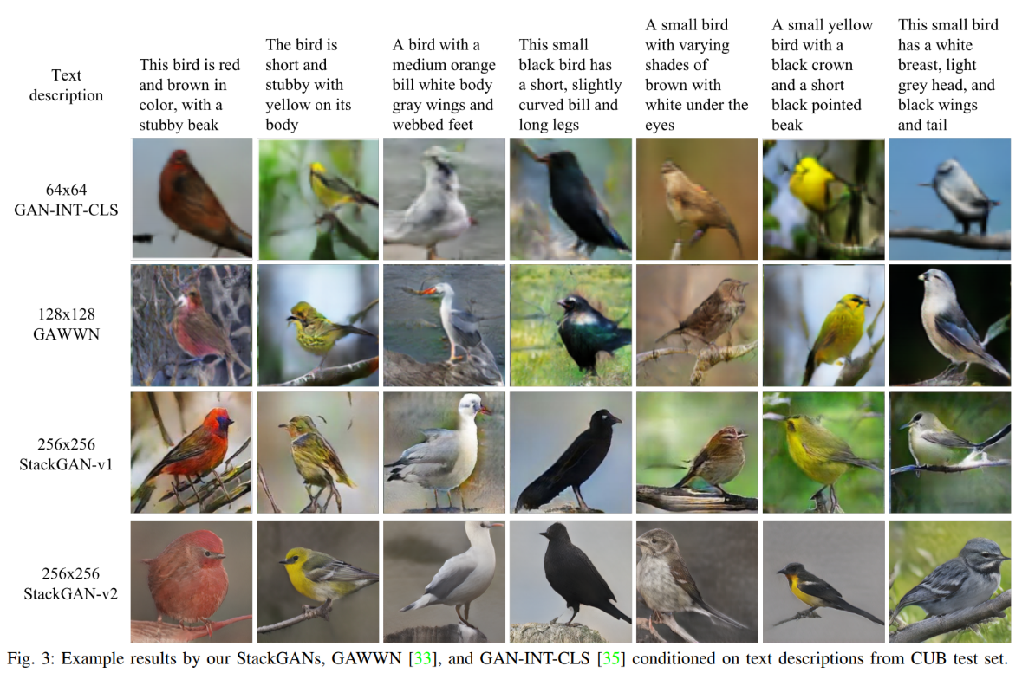
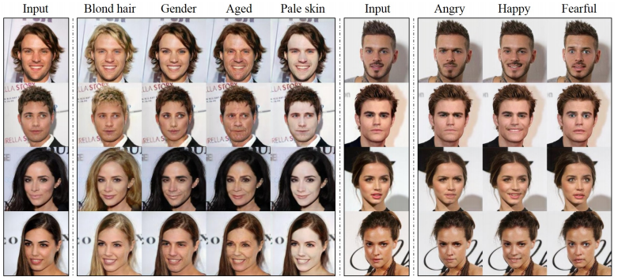
적대적 생성 신경망 (Generative Adversarial Network, GAN)

Slide 19

적대적 생성 신경망 (Generative Adversarial Network, GAN)

Slide 20
적대적 생성 신경망 (Generative Adversarial Network, GAN)

Slide 21
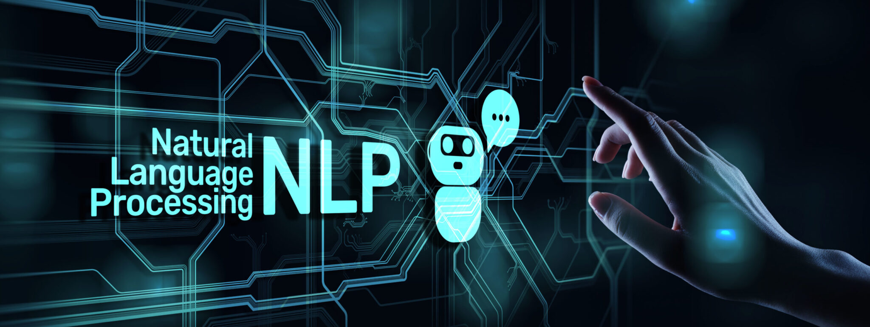
자연어 처리 (Natural Language Processing, NLP)
인간의 언어 현상을 컴퓨터와 같은 기계를 이용해서 모사할 수 있도록 연구하고 이를 구현하는 인공지능의 주요 분야 중 하나
21

Slide 22
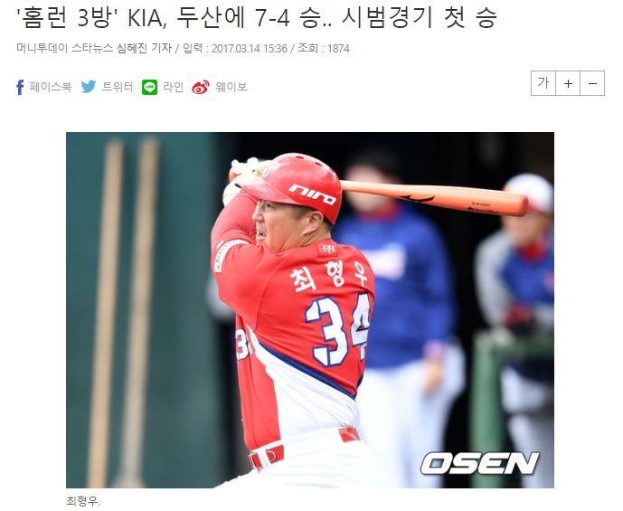
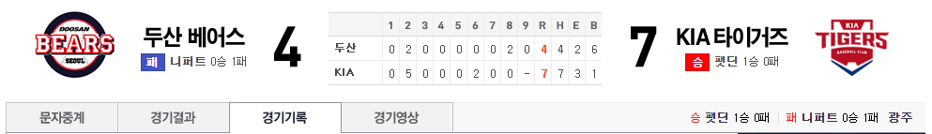
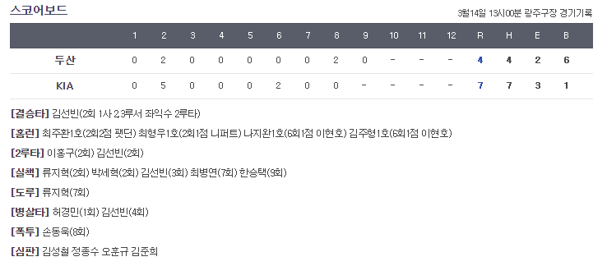
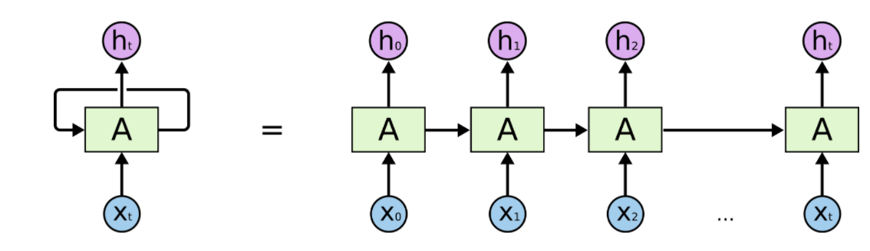
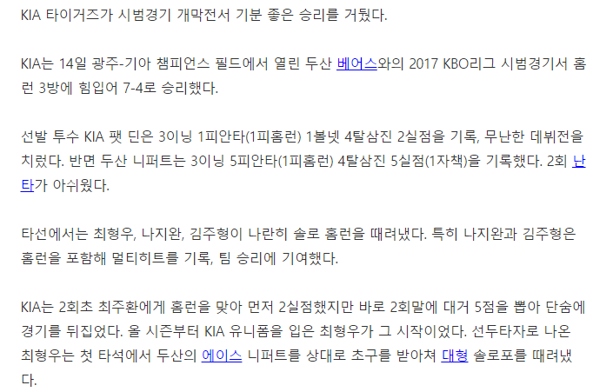
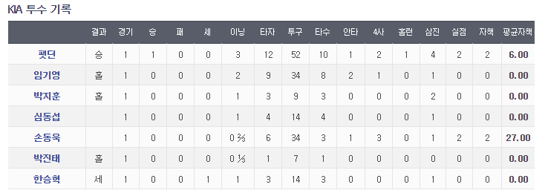
자연언어처리 (Natural Language Processing, NLP)
- News article generation (뉴스 기사 생성)
RNN
22

Slide 23
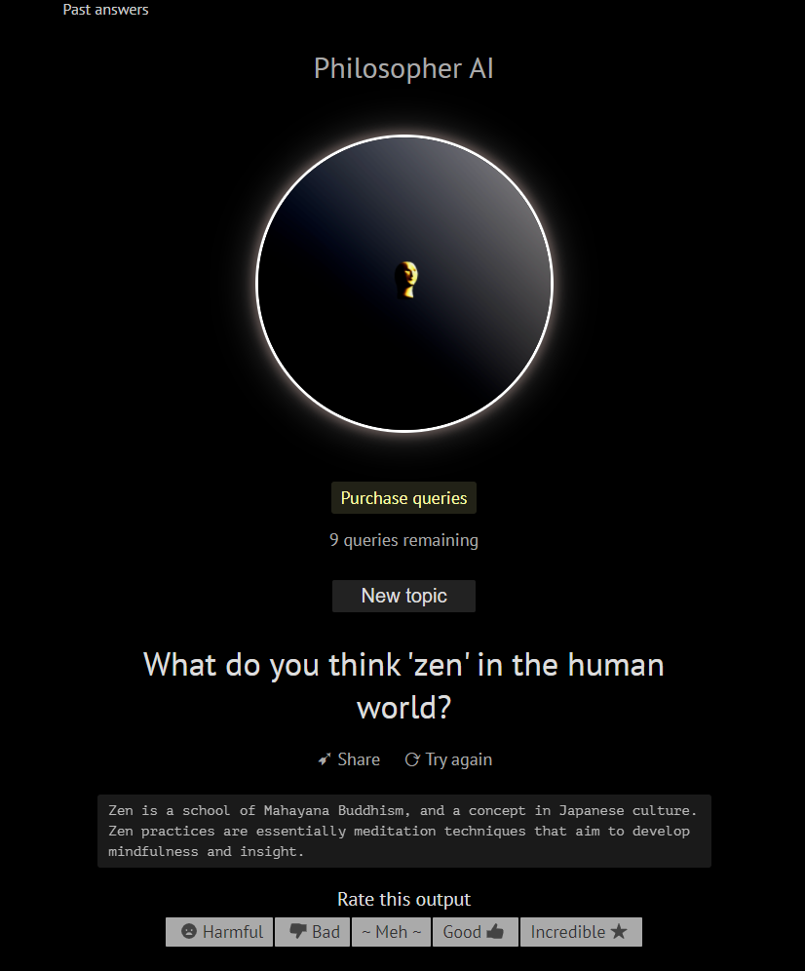
자연언어처리 (Natural Language Processing, NLP)
- Open AI GPT 시리즈
23
https://philosopherai.com/

Slide 24
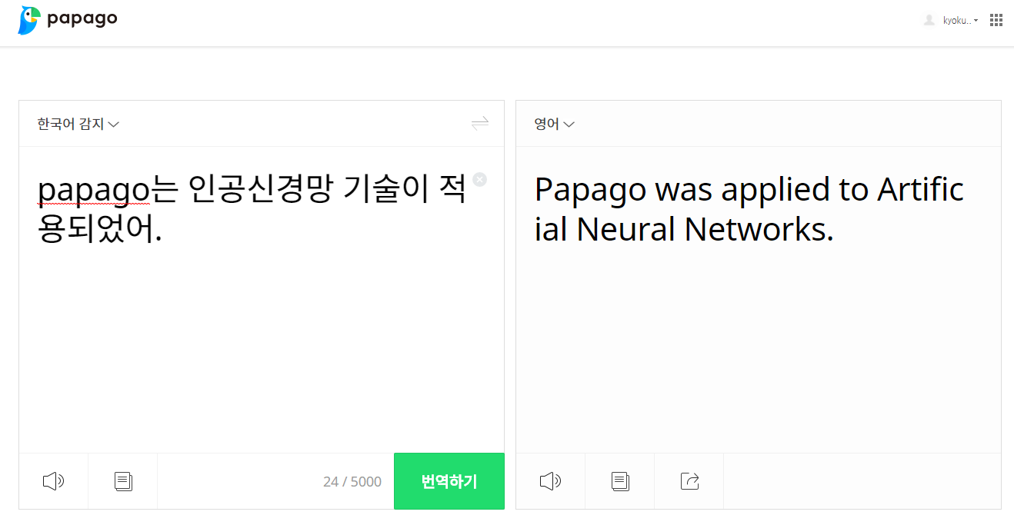
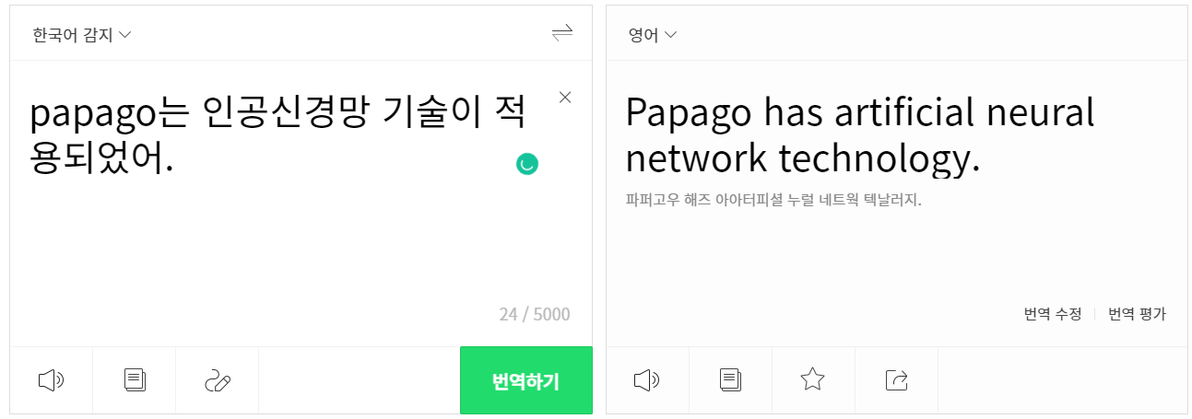
자연언어처리 (Natural Language Processing, NLP)
기계 번역
- 예: 파파고를 이용한 외국어 자동 번역 (한국어 -> 영어)
점점 진화하고 있다!
24

Slide 25
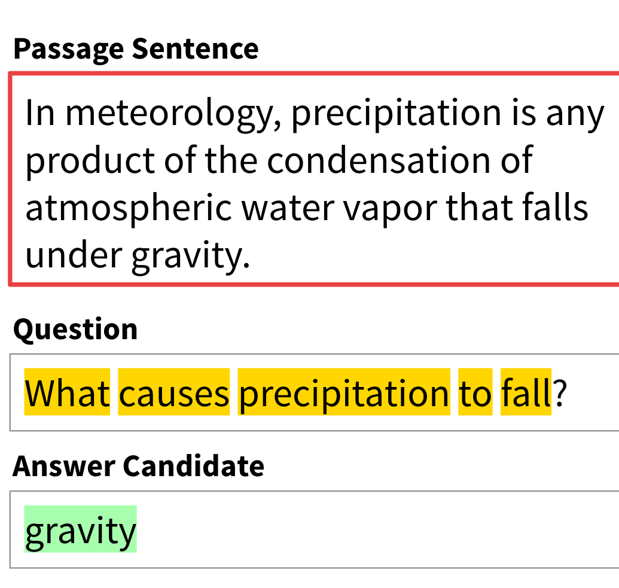
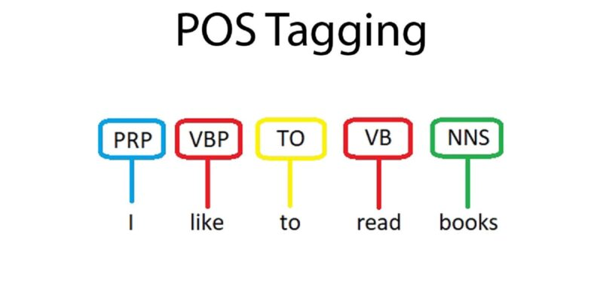
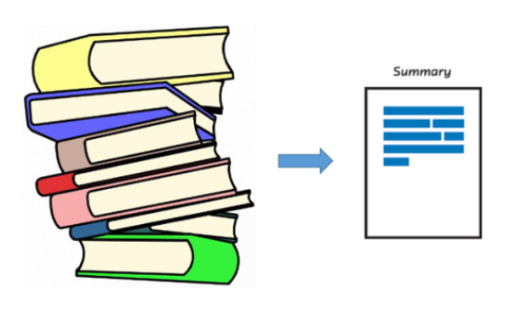
자연어 처리 주요 task들
- 질의 응답 (Question Answering)
- 품사 구분 (Pos Tagging)
- 요약 (Summarization)
- 이외에도 매우 많음!
25

Slide 26
전통적인 자연어 처리 : 통계적인 방법 위주
Bag-of-Words (BoW)
: 단어들의 출현 빈도 (frequency)에만 집중하는 텍스트 데이터의 표현 방법.
(단어의 순서는 무시)
"간장공장 공장장은 강 공장장이고 된장공장 공장장은 공 공장장이다."
Dictionary: {"간장":0, "공장":1, "장":2, "은":3, "강":4, "이고":5, "된장":6, "공":7, "이다":8}
Count: {"간장":1, "공장":6, "장":4, "은":2, "강":1, "이고":1, "된장":1, "공":1, "이다":1}
Bow vector : {1, 6, 4, 2, 1, 1, 1, 1, 1}
26

Slide 27
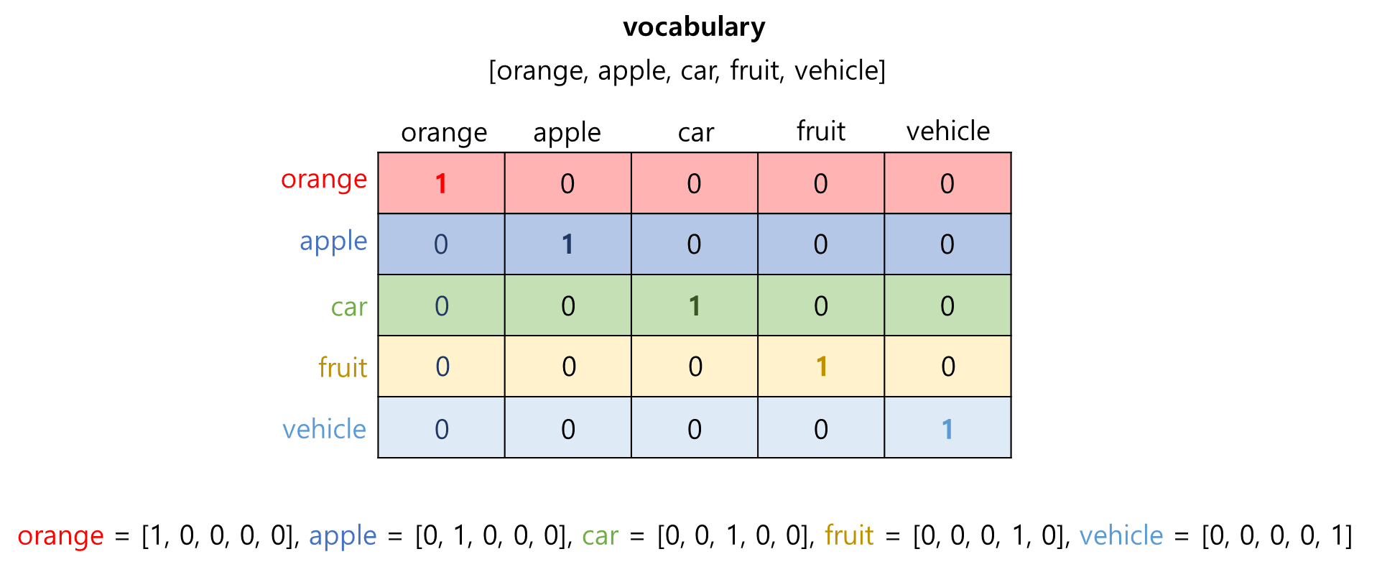
원-핫 인코딩
원-핫 인코딩 (One-hot encoding)
: 단어를 컴퓨터가 이해할 수 있도록 단어를 0과 1로 표현하는 방법
[단어 개수] X [단어 개수]인 행렬 생성
해당 단어의 위치만 1로 바꾸어 줌
27

Slide 28
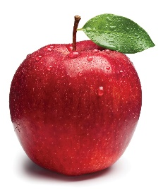
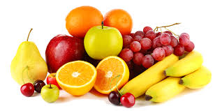
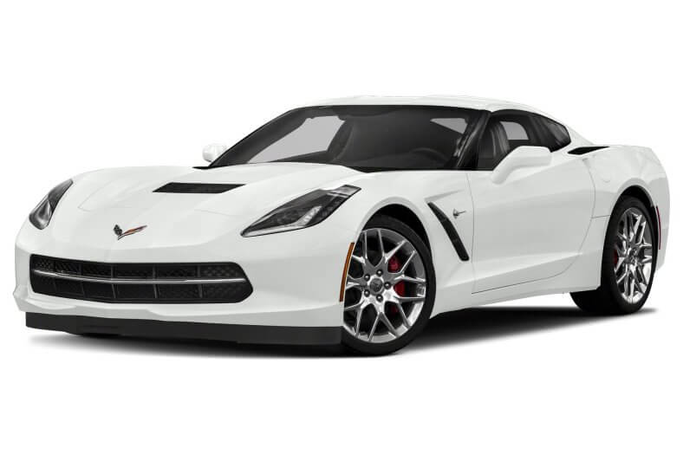
원-핫 인코딩의 한계
매우 직관적인 벡터화 방법이지만, 의미적으로 유사한 단어끼리의 유사도 표현이 불가능함
[ 0 0 0 0 1 0 0 0 … 0 0 0 ]
[ 0 0 0 0 0 0 0 0 … 0 1 0 ]
[ 0 0 0 1 0 0 0 0 … 0 0 0 ]
단어가 서로 다르다는 것 외의 정보를 가지고 있지 않음!
28

Slide 29
분산 표현 (Distributed Representation)
29

Slide 30
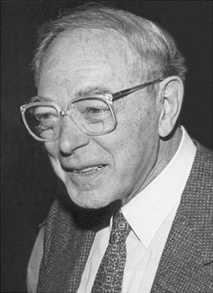
분포 가설 (Distributed Hypothesis)
"같은 맥락에서 등장하는 단어들은
비슷한 의미를 가지는 경향이 있다!"
Zellig Harris
(1909.10.23~
1992.5.22.)
[1] Harris, Z. (1954). Distributional Structure. Word, 10(2-3), 146-162.
30

Slide 31
분포 가설 (Distributed Hypothesis)
"빌렸다"
"나는 영훈이의 노트를 ______"
"달았다"
수많은 문장을 학습하다 보면,
'... 노트를 ' 다음 '빌렸다' 가 나오는 경우가 훨씬 많을 것!
31

Slide 32
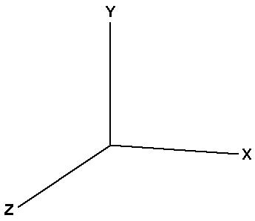
분포 가설 (Distributed Hypothesis)
I eat an apple every day.
chicken
Goobne
Nene
apple
I eat an orange every day.
fruit
orange
I eat a chicken every day.
car
BMW
I like driving my car to work.
32

Slide 33
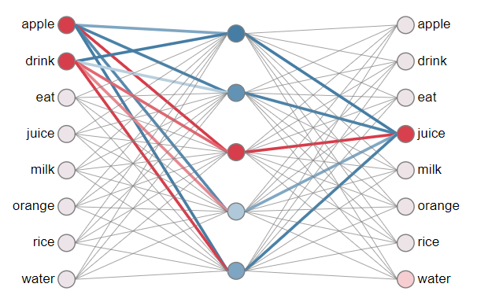
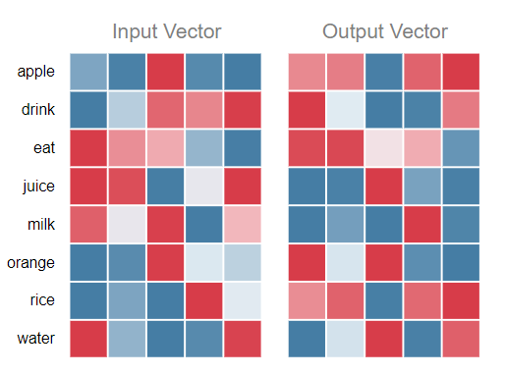
Word2Vec (2013)
https://ronxin.github.io/wevi/
33

Slide 34
Recurrent Neural Network (RNN)
가변적 길이의 연속적인 시퀀스 데이터를 처리하기 위해 고안된 모델
이웃한 데이터 간의 연관성을 표현 가능
‘기억’ 이라는 hidden state를 가지고 있고, 새로운 입력이 들어올 때마다 기억을 조금씩 수정
노트를
…
나는
영훈이의
34

Slide 35
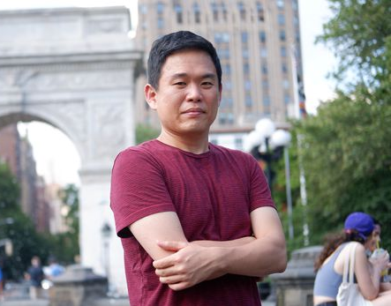
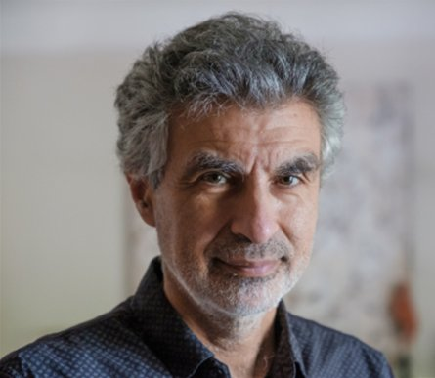
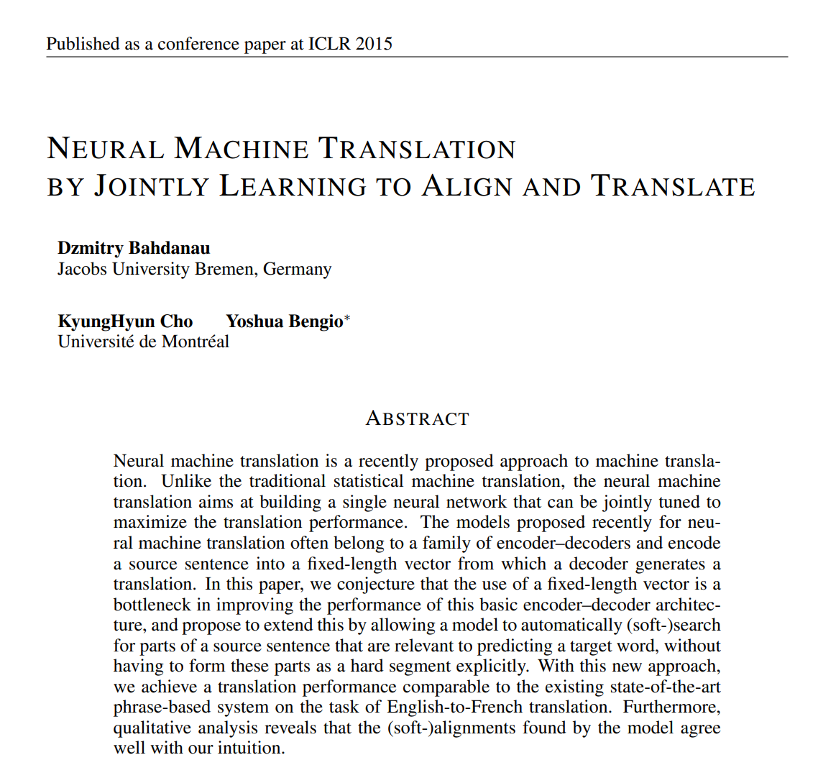
Attention mechanism
조경현 교수
요슈아 벤지오 교수
기계 번역에서 처음 도입된 mechanism.
'필요한 정보에 주의를 집중한다'
35

Slide 36
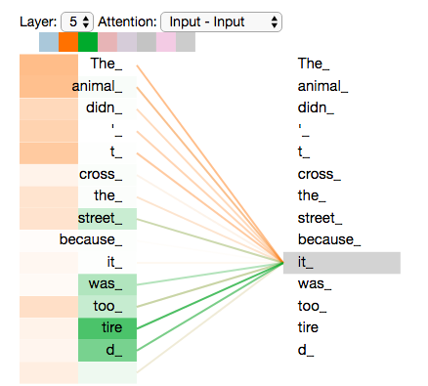
Attention Is All You Need
문장 내에서 어느 단어에 집중해야 하는지, 어느 단어가 중요한지 Attention을 사용해 모델이 스스로 파악
36

Slide 37
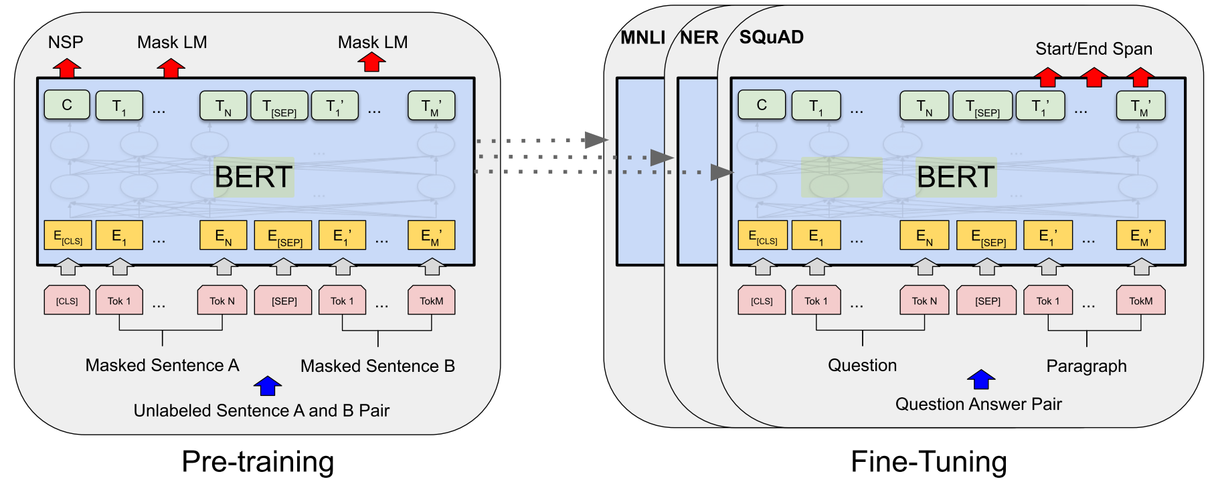
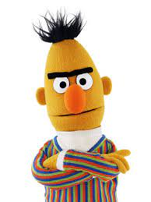
Transformer를 이용한 언어 모델 – BERT
(대규모 말뭉치로 학습)
(목표 task를 잘 풀도록 조정)
Devlin, Jacob, et al. "Bert: Pre-training of deep bidirectional transformers for language understanding." in Proceedings of NAACL-HLT. 2019.
37

Slide 38
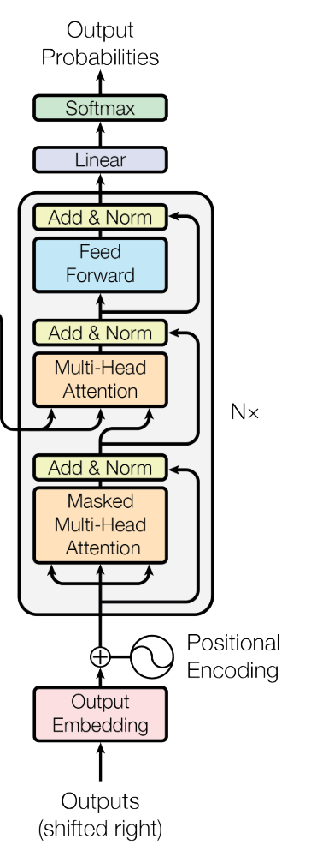
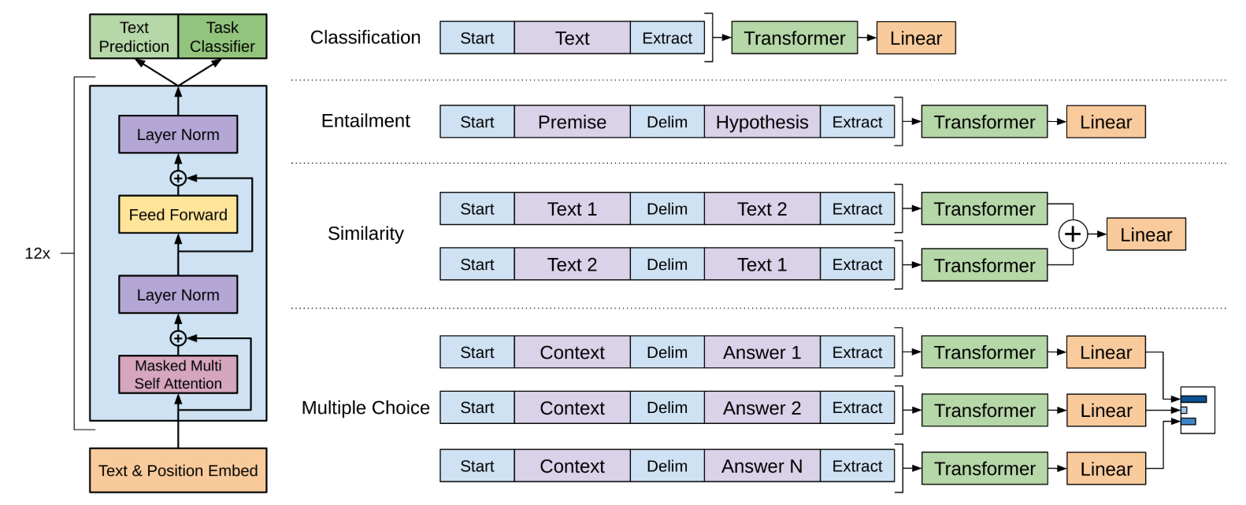
Transformer를 이용한 언어 모델 – OpenAI-GPT
Transformer decoder
Radford, Alec, et al. "Improving language understanding by generative pre-training." (2018).
38

Slide 39
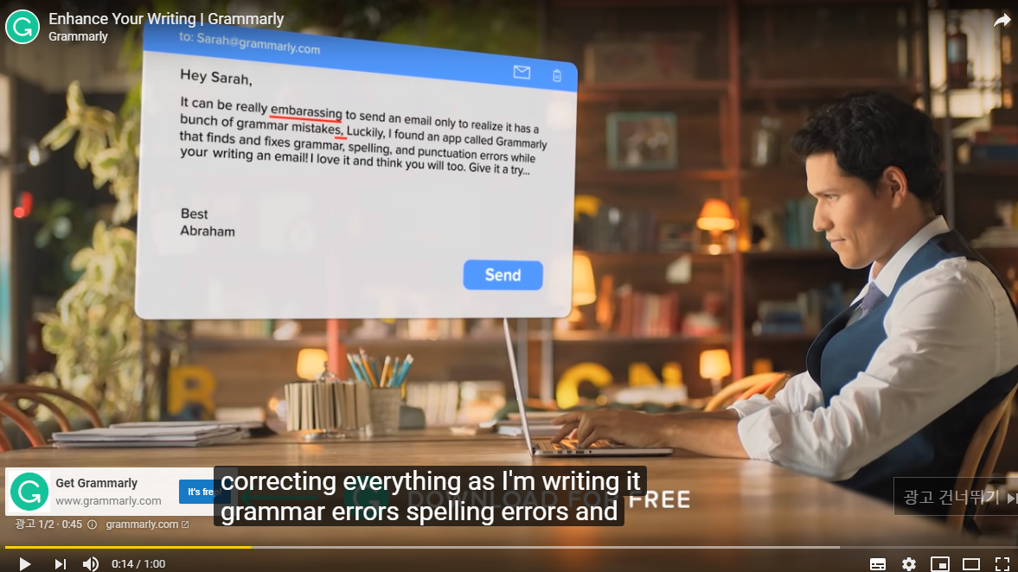
음성인식 및 합성 (Speech Recognition / Synthesis)
- 음성 인식 기술을 활용하여 동영상의 자막을 자동 생성
39

Slide 40
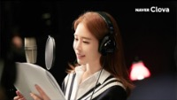
음성인식 및 합성 (Speech Recognition / Synthesis)
- 특정 인물의 목소리를 학습 후 학습 데이터 외 음성 생성
40

Slide 41
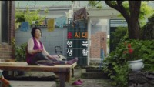
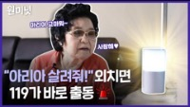
음성인식 및 합성 (Speech Recognition / Synthesis)
41

Slide 42
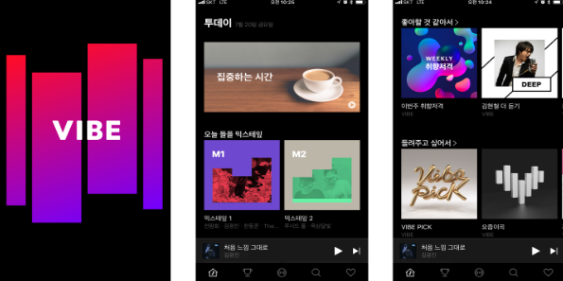
음성인식 및 합성 (Speech Recognition / Synthesis)
- 가사나 가수에 대한 정보 뿐만 아니라, 음향적인 측면(음성 파형 등)까지 분석하여 추천
42

Slide 43

음성인식 및 합성 (Speech Recognition / Synthesis)
43

Slide 44


음성 데이터의 구조
음성 데이터의 구조:
1. 음성 파일 (Waveform)
2. 발화 텍스트 (Utterance)
3. 위치 정렬 (Alignment)
Spectogram

Slide 45


Wav2vec 2.0 - motivation
Bradley Gordon, Flicker
Joe Shlabotnik, Flicker
어린 아이가 처음 음성을 듣고 배움을 시작할 때,
어떠한 방식으로 듣고 그것을 이해할까??

Slide 46

Wav2vec 2.0
음성 wav 파일을 두 가지 특징(feature)으로 표현
같은 위치에 있는 특징은 서로 비슷하게, 다른 위치에 있는 특징은 서로 안 비슷하도록 학습

Slide 47




Multi-modal AI
멀티모달 AI란 텍스트, 음성, 그리고 이미지 등 여러 모달리티를 동시에 받아들이고 이해하여 결과를 내는 인공지능 모델 혹은 방법론을 의미한다.

Slide 48


Multi-modal AI – Image captioning

Slide 49

Multi-modal AI – VQA(visual question answering)

Slide 50

Multi-modal AI – VQA(visual question answering)

Slide 51

Multi-modal AI – Text To Image

Slide 52

Multi-modal AI
https://www.theverge.com/2022/9/29/23378210/meta-text-to-video-ai-generation-make-a-video-model-dall-e

Slide 53

CLIP
OpenAI 에서 발표한 multi-modal representation 모델로 텍스트와 이미지를 인풋으로 받아 하나의 공간에 매핑시킨다.

Slide 54
CLIP
한 쌍의 (image - text) input은 가까운 공간에 매핑 되게끔 유도하고, 나머지 negative samples는 먼 공간에 매핑 되도록 패널티를 주며 학습된다.

Slide 55

강화학습 (Reinforcement Learning)
- 어떤 상황에서 어떤 행동을 취하였는가?
- 보상을 얼마나 받았는가?
-> 어떤 행동을 해야 보상을 많이 받는가를 학습함
55

Slide 56
강화학습 (Reinforcement Learning)
56

Slide 57

강화학습 (Reinforcement Learning)
https://www.youtube.com/watch?v=V1eYniJ0Rnk
57

Slide 58

강화학습 (Reinforcement Learning)
https://www.youtube.com/watch?v=Lu56xVlZ40M (~4분)
58

Slide 59
코딩 실습 – ChatGPT

Slide 60

ChatGPT
- OpenAI에서 공개한 모델로, 대화 형식으로 정보를 취할 수 있다. - 심지어 코드를 짜거나, 대화 형식으로 응답 결과를 원하는 방향에 맞춰 수정할 수 있다.

Slide 61

ChatGPT

Slide 62

ChatGPT

Slide 63
코딩 실습 – MediaPipe

Slide 64







실습 모델 소개 : MediaPipe
구글에서 2019년 개발된, 인체를 대상으로 하는 비전 인식 기능들을 학습이 완료된 상태로 제공하는 서비스
64

Slide 65


실습 환경 소개 : Jupyter Notebook
Jupyter에서 제작한 파이썬용 통합 개발 환경
셀 단위로 나누어져 있으며, 셀 단위로 실행 결과를 볼 수 있어 직관적인 개발 툴
65

Slide 66

실습 환경 소개: Anaconda
과학 연구 및 머신러닝 분야에 적합한 Python 및 R 언어의 패키지 / 의존성 관리 및 배포를 편리하게 해주는 조건부 무료 오픈 소스 소프트웨어
아나콘다 내에 파이썬과 주피터 노트북 설치가 되어 있음
66

Slide 67

Anaconda 설치하기
아나콘다 홈페이지 접속 (https://www.anaconda.com/)
67

Slide 68

Anaconda 설치하기
68

Slide 69

Anaconda 설치하기
69

Slide 70

Anaconda 설치하기
70

Slide 71

Anaconda 설치하기
71

Slide 72

Anaconda 설치하기
72

Slide 73


Anaconda 설치하기
73

Slide 74

Anaconda 설치하기
74

Slide 75

Jupyter Notebook 실행하기
2
1
75

Slide 76

Jupyter Notebook 실행하기
76

Slide 77

Jupyter Notebook 실행하기 - 성공!
- 이후부터는 Jupyter notebook에서 실습 진행할게요!
77

Slide 78
모든 강의가 끝났습니다. 고생하셨습니다!
온라인 출석부 한 번 더 작성해 주세요.
만족도 조사를 작성해 주세요.
수고하셨습니다 ^^
(기념품 증정 및 사진 촬영이 있을 예정입니다)
78

